Slide 1
《系统辨识》
CH8 非线性动态系统
其他参数辨识方法
侯媛彬 秦学斌 宋春峰 许琼

Slide 2
CH8 非线性动态系统
其他参数辨识方法
本章要点：
介绍两种复杂非线性动态系统辨识方法
1 Volterra级数表示及其辨识方法；
2 复杂系统混沌及其建模方法；
难点:
1 Volterra级数描述系统的脉冲响应；
2 未知模型混沌系统的三种识别方法；

Slide 3
引言
1. 非线性系统是广泛存在的,很多非线性系统都可以用线性系统足够好地近似;对非线性程度严重的系统必须采用特殊的方法来处理
2.本章主要讨论非线性离散时间动态系统的辨识问题
3. 非线性系统可以用不同的模型来描述，如非线性微分方程或差分方程模型 ，其他有
（1）用Volterra级数展开表示的多项式系统；
（2）含有无记忆非线性的Hammerstein模型；
（3）双线性系统模型；
（4）解析-线性（Analytic-Linear）系统模型；
（5）型的自治非线性模型等。
4.介绍两种比较典型的非典型模型的辨识方法

Slide 4
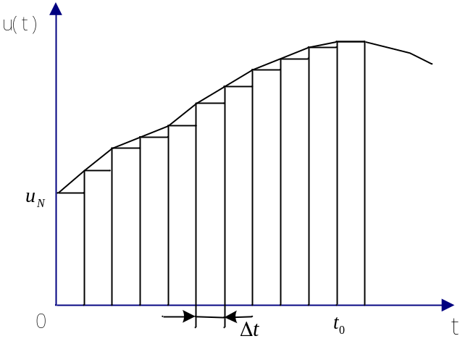
引言
8.1.1 非线性系统Volterra级数的表示
用多阶脉冲响应表示的Volterra级数可对一类广泛的非线性过程给出相当一般的非参数表达式
考虑有记忆的非线性过程，系统以前的输入对目前的输出是有影响的，这些假定自然满足过程的稳定性和物理可实现性（但是，一个理想的积分器是有无限记忆的）。过程输入量可以通过具有有限面积的矩形脉冲来近似，如图8.1所示。
图 8.1 输入量用矩形脉冲表示图

Slide 5




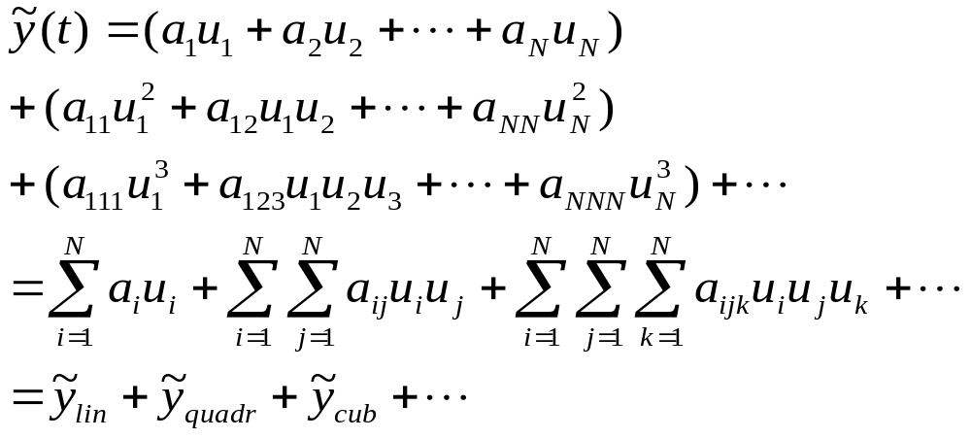

以时间间隔
为周期，对
时，从 上得到的采样值分别
记为u₁、u₂、…、u_{N}。N应该选取的足够大；
设 利用多维台劳级数在零点处展开，
我们得到（对某一时刻t）系统的输出为
(8.1)

Slide 6

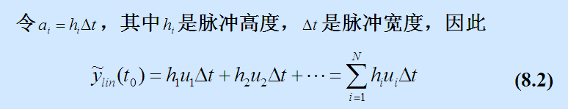
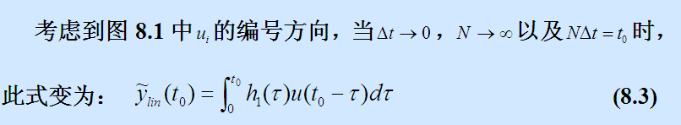
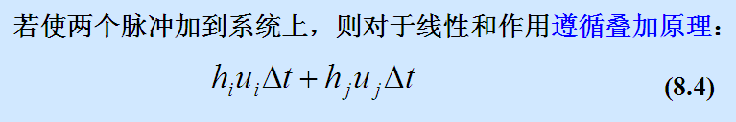

Slide 7
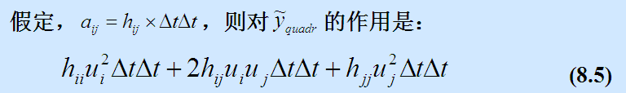
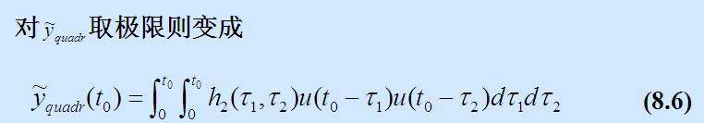
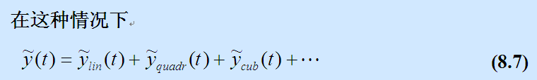

Slide 8
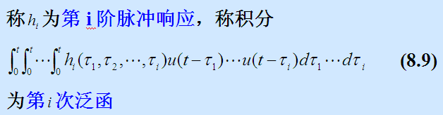

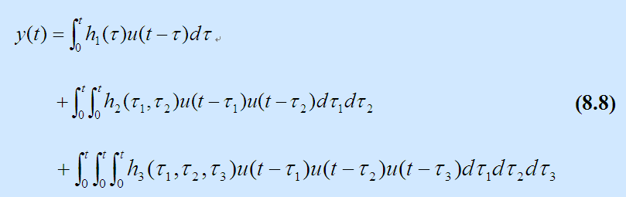
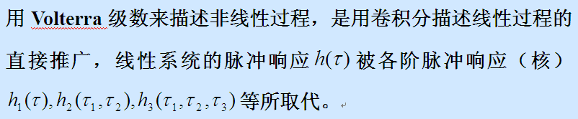

Slide 9

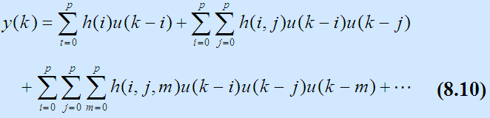
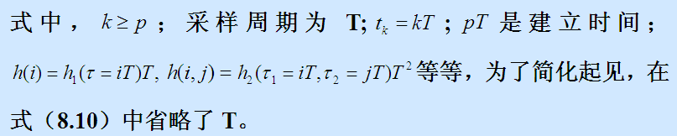
8.1.2 Volterra级数的辨识b

Slide 10
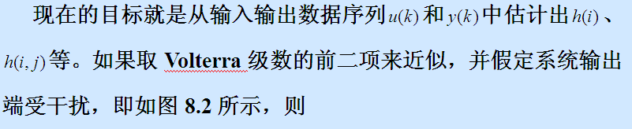
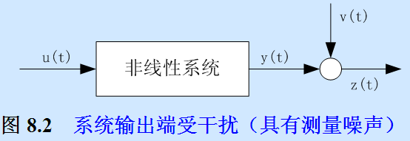

Slide 11

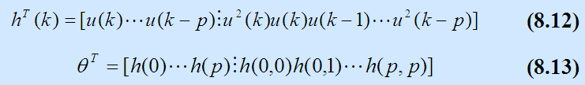


Slide 12
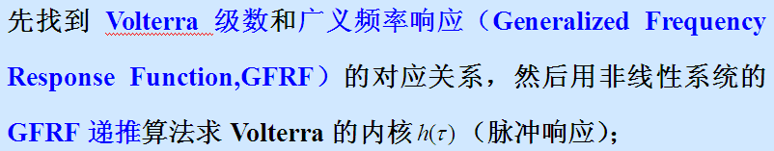
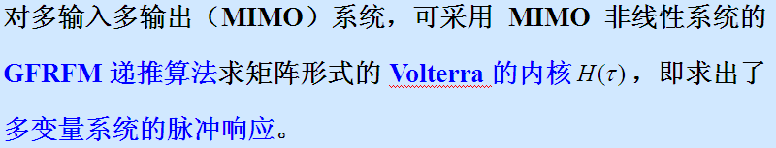

Slide 13
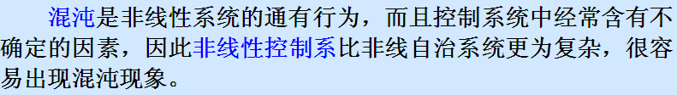
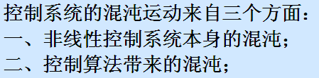
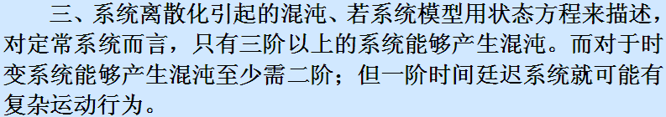
8.1.2 Volterra级数的辨识

Slide 14

8.2.1 反馈系统和优化过程中的混沌现象

Slide 15

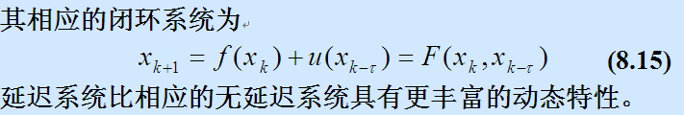


Slide 16
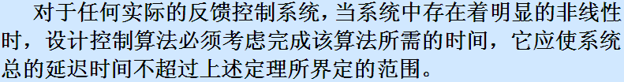
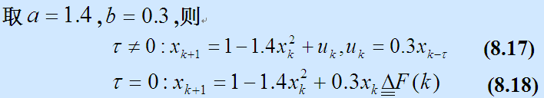

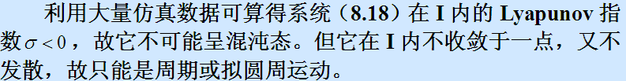

Slide 17


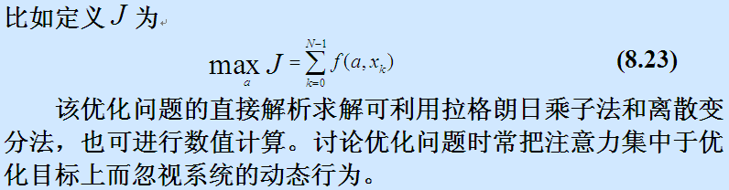

Slide 18
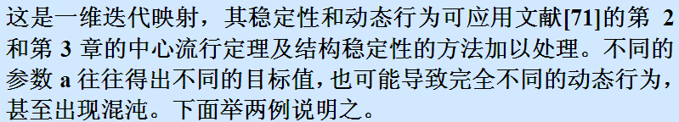

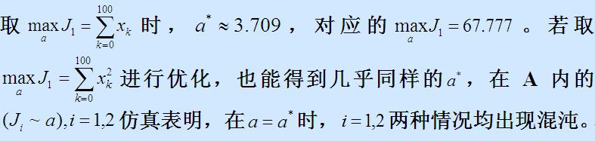

Slide 19
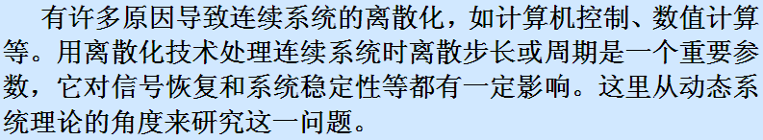


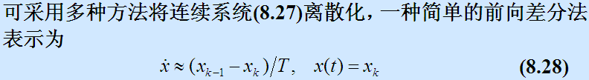

Slide 20

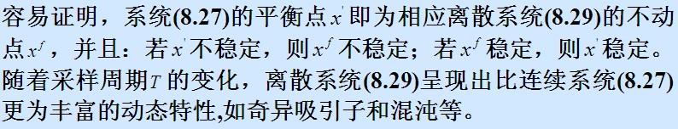

Slide 21
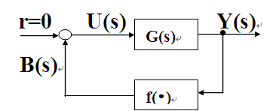

8.2.2 基于控制理论的混沌分析方法

Slide 22

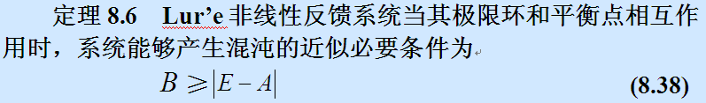
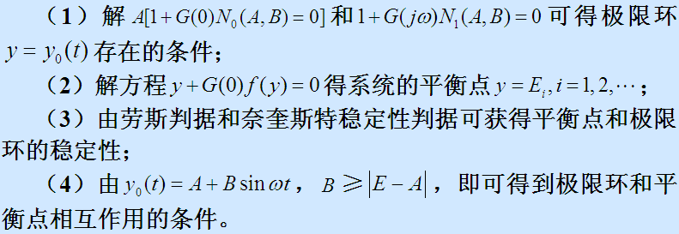

Slide 23
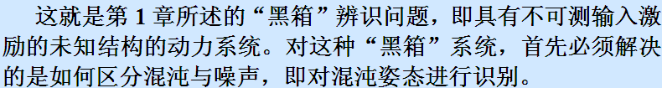
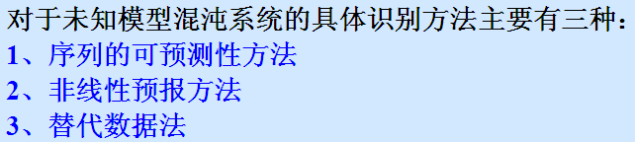
8.2.3 混沌识别与混沌系统辨识

Slide 24


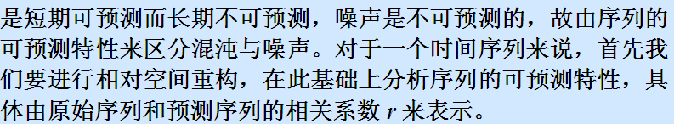
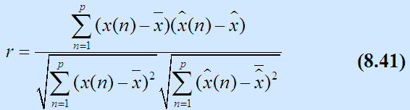

Slide 25

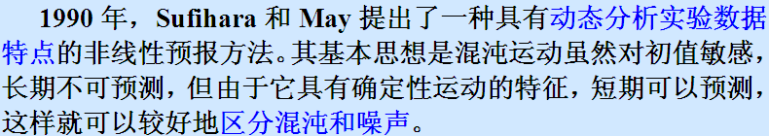

Slide 26
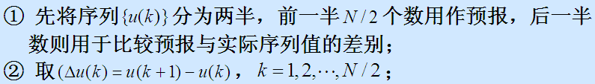
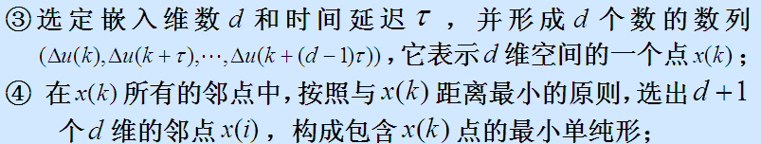

Slide 27
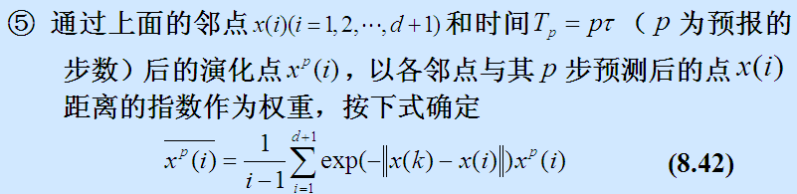
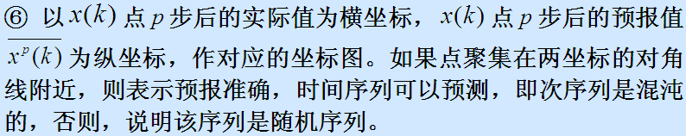

Slide 28

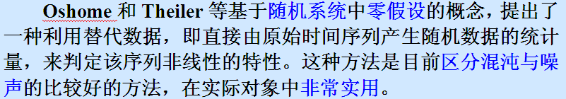
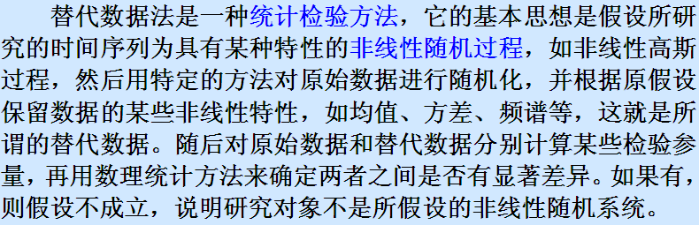

Slide 29

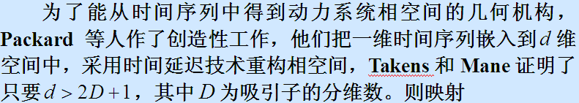


Slide 30

8.3 小 结
本章介绍了复杂非线性动态系统辨识的两种方法。
一、Volterra级数的表示及其辨识方法，先找到Volterra级数和广义频率响应（Generalized Frequency Response Function,GFRF）的对应关系，然后用非线性系统的GFRF递推算法求Volterra的内核 ，即系统的脉冲响应；
二、复杂系统的混沌现象及其辨识，讨论了三种对于未知模型混沌系统的具体识别方法：即序列的可预测性方法、非线性预报方法和替代数据法；只有能识别混沌，才能进而控制混沌或诱导混沌。
至于对于混沌系统如何获得其精确的数学模型，进行具体的参数辨识，是个有待于深入研究的问题。

Slide 31
思考题
1、试用Volterra级数来描述二阶非线性系统的脉冲响应。
2、如何区分混沌和噪声?
3、对于未知模型混沌系统的具体识别方法有哪几种?
4、抑制混沌和诱导混沌的实质是什么？

Slide 32
CH8结束！
课程结束
谢谢！

